Slide 1
Spark
Speaker:Jian-Qun Chen
Date:2020/06/12

Slide 2
Spark 介紹
是一個彈性的開源叢集運算框架，可用於執行大型的、低延遲的資料分析應用 。
使用了記憶體內運算技術，加快運算效能。
可運行於獨立的Spark(standalone mode)中;可運行於 Hadoop中,由YARN進行資源調度;也可運行於K8s cluster中,由K8s進行資源調度。
支援使用Scala、Java、Python和R語言，並可以通過Spark Shell即時進行指令執行，提升了應用程式的開發效率。
Notes:
Apache Spark是開放原始碼的叢集運算框架，
Spark是基於記憶體內的計算框架。Spark在運算時，將中間產生的資料暫存在記憶體中，因此可以加快執行速度。
Spark cluster可獨立運行(standlone)，也可運行於 Hadoop中，由YARN進行資源調度。也可運行於K8s cluster中,由K8s進行資源調度。

Slide 3
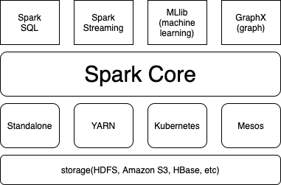
Spark Ecosystem
Notes:
Spark Core 包含了一些基礎功能，如工作排程 記憶體管理等，而 Spark 主要的程式抽象化結構 - RDD (Resilient Disributed Datasets 彈性分散式資料集) 的 API 也是定義在 Spark Core 中。
SQL : Spark SQL 是處理結構化資料所產生的元件，它允許使用者能夠透過 SQL 語法做資料查詢。除了提供 SQL 使用介面外，Spark SQL 也允許開發人員將 SQL 查詢與其他 RDD 所支援的資料處理方式一起使用。
Streaming : Spark Streaming 是一個在處理即時串流資料的元件，例如 web server 所產生的 log，或是服務狀態的變化，Spark Streaming 提供處理這類資料的 API。
Mllib : Spark MLlib 提供了常見的 machine learning 函式庫，在 MLlib 裡面除了常見的分類分群和迴歸之外，也提供了模型評估和資料導入的功能。
GraphX :這是用來在 Spark 處理圖像相關資料及進行分散式圖像處理的函式庫，GraphX 提供了很多處理圖像的操作，如subgraph 和 mapVertices 以及常見的圖形演算法。

Slide 4
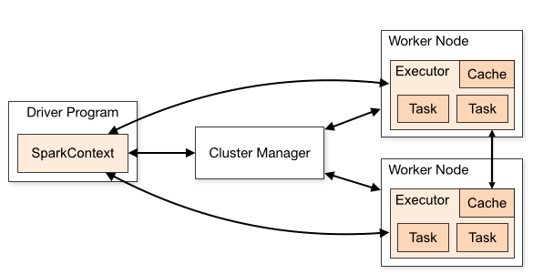
Spark Cluster Architecture
Notes:
Spark cluster的架構，包含了
Cluster Manager:對整個Spark應用程式進行資源的分配和管理調度 ，控制整個叢集，監控Worker
Driver Program:執行Application並透過SparkContext這個class讓應用程式與Spark 集群對接並進行控管
Worker:執行器，是為某Application執行在worker node上的一個程序，啟動執行緒池執行任務上。每個Application擁有獨立的一組executors。

Slide 5
Spark on Kubernetes
Notes:
Driver變complete
spark-submit可以直接用於將Spark應用程序提交到Kubernetes集群。 提交機制的工作方式如下：
Spark創建一個在Kubernetes容器中運行的Spark驅動程序。
驅動程序將創建執行程序，這些執行程序也將在Kubernetes Pod中運行並連接到它們，並執行應用程序代碼。
應用程序完成後，執行程序容器將終止並被清理，但驅動程序容器將保留日誌，並在Kubernetes API中保持“完成”狀態，直到最終對其進行垃圾收集或手動清理為止。
請注意，在完成狀態下，驅動程序窗格不使用任何計算或內存資源。
驅動程序和執行程序容器調度由Kubernetes處理。 可以通過節點選擇器使用其配置屬性，在可用節點的子集上安排驅動程序和執行程序窗格。 在將來的版本中，可能會使用更高級的調度提示，例如節點/吊艙關聯性。

Slide 6
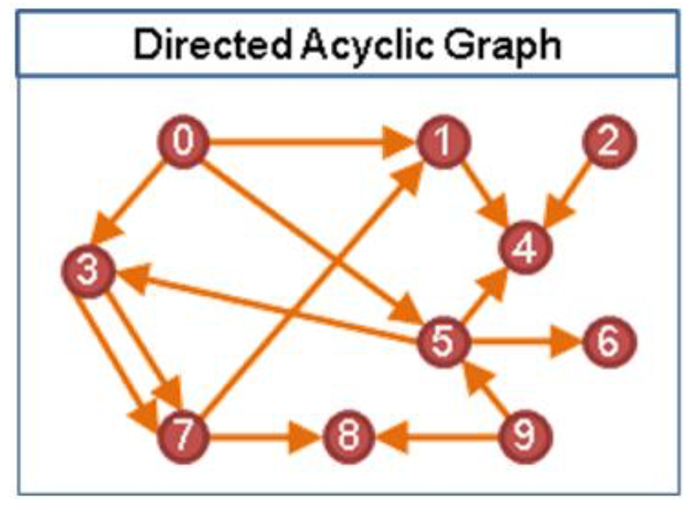
DAG(Directed Acyclic Graph)
Notes:
Spark Scheduling
有向無還圖
沒有循環的有向圖
由於 DAG 沒有循環、方向明確，所以可以很容易安排出一個計算順序(一般是採用拓撲順序)，循序漸進求得答案。

Slide 7
Spark-RDD
Spark 核心技術為彈性分散式資料集RDD(Resilient Distributed Dataset)。
可彈性設計資料的轉換方式，只需將具體的應用邏輯表達為一系列轉換處理 ，RDD形成依賴關係(DAG圖)，可以實現管道化 。
唯讀、 不可改變的分區記錄集合 。
RDD 三種運算狀態：Transformation、Action、Persistence。
Notes:
許多迭代運算式演算法(例如:機器學習等)和互動式查詢與資料 探勘工具，其共同之處是不同計算階段之間會重用中間結果
管道化:即一個RDD處理結果，馬上作為下一個RDD的輸入
RDD本質上是一個唯讀、 不可改變的分區記錄集合。 因此，已存在的RDD想要 修改資料，只能對該RDD 經過轉換產生出另一個新 的RDD，不可以直接修改 RDD的資料內容

Slide 8
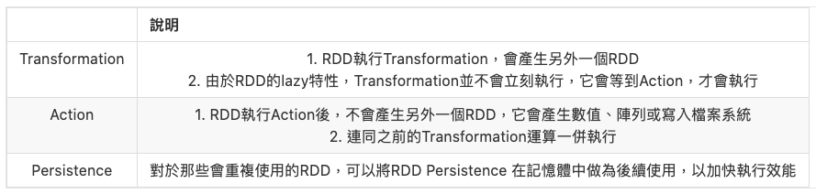
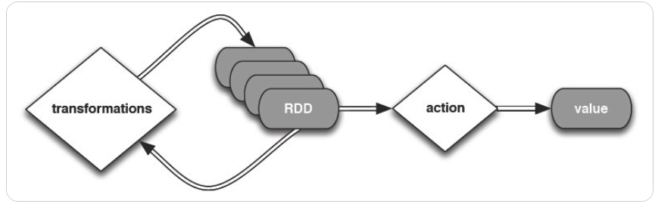
Spark-RDD運算
Notes:
一般來說我們的操作主要會用到trans和action，轉換(transformations) 會建立一個新的RDD，只是將trans操作記錄起來，transformations都是惰性(lazy)的，不會馬上計算出結果 ; 動作(actions) 則是在RDD上做運算之後返回一個值，在我們做了action的操作之後就會開始執行先前所記錄下來的trans操作。
Persistence則是在我們有一些RDD需要重複的使用的話就可以先將這些RDD儲存於memory 硬碟中。
Transformation:map, filter, union, join
Action:collect, count

Slide 9
DEMO

